Slide 1
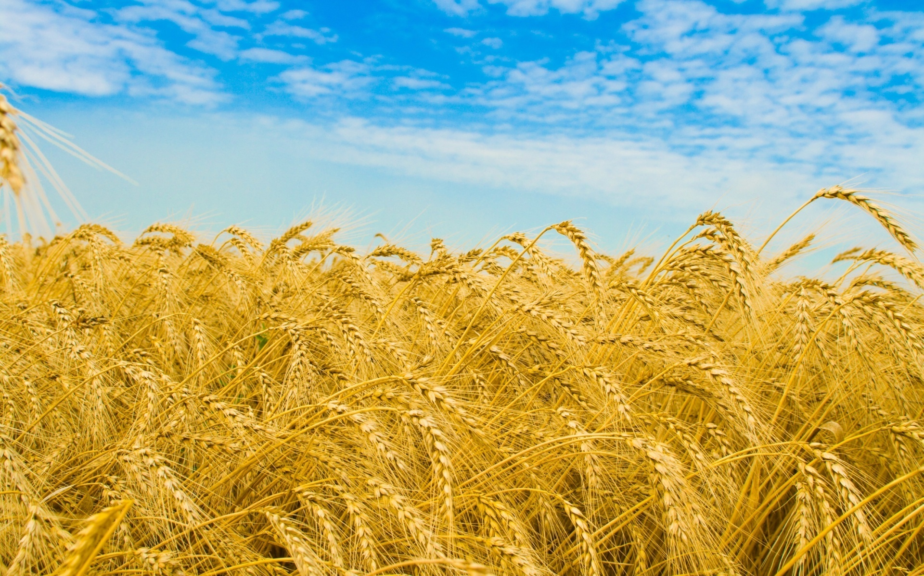
Григорій Косинка
(1899-1934)

Slide 2
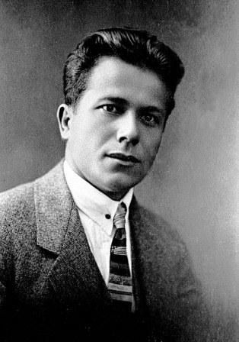

Slide 3
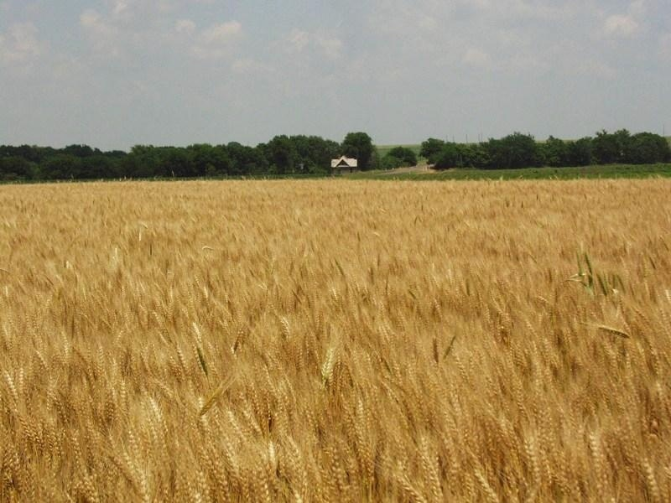
Косинка умів декількома фразами, образом або символом передати найширшу гаму почуттів, думок, ідей. Недарма ж класик української новелістики Василь Стефаник називав Григорія своїм онуком.

Slide 4
Григорій Михайлович Стрілець (таким було справжнє прізвище письменника) народився у бідній селянській родині 29 листопада 1899 р. в селі Щербанівці, тепер Обухівського району Київської області. Сім'я не вилазила із злиднів. Батько щоліта мандрував на заробітки, а восени наймався до цукроварні. І все мріяв про кращі часи, «про землі вільні», як напише згодом Г. Косинка.

Slide 5
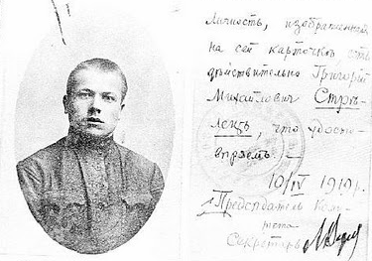
Фото і зворотній бік документа, що засвідчує особу Григорія Косинки (Стрільця). 1919 р

Slide 6
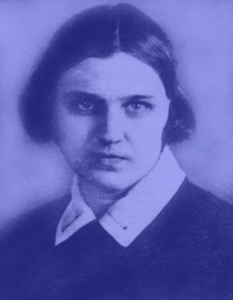
Зі спогадів Тамари Михайлівни Мороз-Стрілець про чоловіка: «дуже любив квіти..., а серед них... червоні косинці». Квітка ця по-науковому названа «плакун верболистий», має чимало народних назв: «залізняк червоний», «болотний бурячок» та інші. Від неї й походить літературний псевдонім Григорія Михайловича Стрільця – «Косинка». Тамара Михайлівна розповіла це, щоб знали: письменник узяв його від квітки. Щоб не думали, що то хустинка.
Дружина письменника
Тамара Михайлівна Мороз-Стрілець
(1905 — 1994)

Slide 7
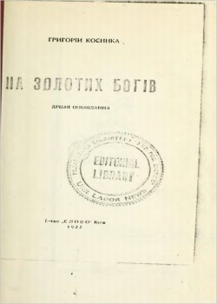
Перша збірка новел “На золотих богів” була опублікована у 1922р.

Slide 8
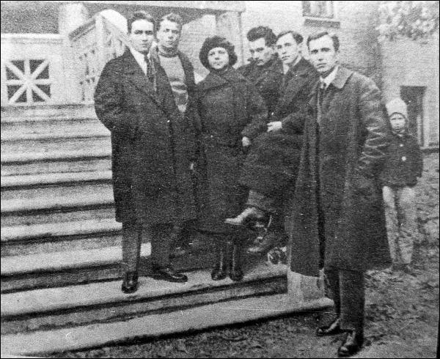
Літературне об’єднання ”Ланка” (згодом — МАРС — Майстерня революційного слова).
Зліва направо: Борис Антоненко-Давидович, Григорій Косинка, Марія Галич, Євген Плужник, Валер’ян Підмогильний, Тодось Осьмачка. Київ, 1925 рік.

Slide 10
Жанр твору:
Нове́ла (італ. novella, від лат. novellus — новітній) — невеликий за обсягом прозовий епічний твір про незвичайну життєву подію з несподіваним фіналом, сконденсованою та яскраво вимальованою дією.
Ідея новели – з'ясування сенсу людського існування, адже інколи все своє життя людина чекає на одну мит щастя,
а це наштовхує на думку, що життя кожної миті ставить нас перед вибором, як і героя твору.

Slide 11
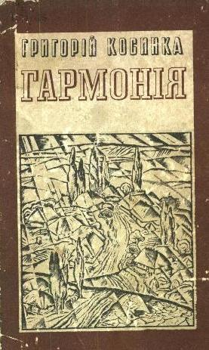

Slide 12
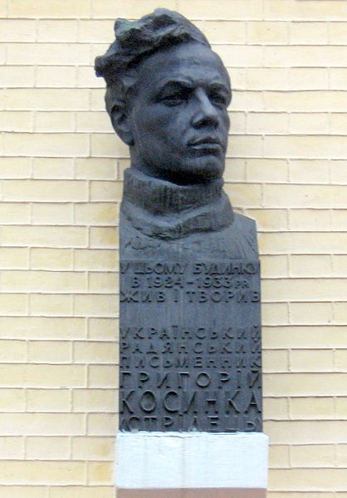
Григорію Косинці
Ми тебе шукаєм по росинці
В Щербанівці, серед тополин,
І виходить мати у косинці
Виглядає, чи не прийде син.
Не приймав ти підлості нітрохи,
Прогримів, немов весняний грім,
І стоїть замучена епоха
Над безсмертним іменем твоїм.
Андрій Малишко 1956 р.
Бюст Г. М. Косинки на будинку по вул. Володимирській

